Slide 1


Legislativní aspekty využívání rybníků
PP Toto-Karo
Jiří Sikora, (AOPK ČR, RP Správa CHKO Slavkovský les)
Konference RAGO – Vodňany 21. 3. 2024
  Norské fondy přispívají ke snižování hospodářských a sociálních rozdílů v Evropském hospodářském prostoru ǀ Norské fondy posilují bilaterální vztahy mezi Norskem a Českou republikou.

Slide 2

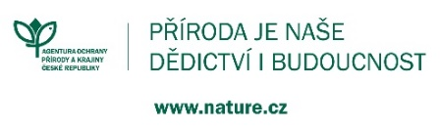
Legislativní aspekty využívání rybníků
Legislativa
§ § §
Hospodaření na rybnících
Vodní zákon
Prováděcí předpisy národní legislativy
Zákon o rybářství
Stavební zákon
nařízení a směrnice EU
Zákon o ochraně přírody a krajiny

Slide 3

Legislativní aspekty využívání rybníků
Legislativa v rámci ochrany přírody
Základní národní legislativou je zákon č. 114/1992 Sb. O ochraně přírody a krajiny a jeho prováděcí předpisy
- Poslední novelizace od 1.1.2024 (1.7.2024):
- s dopadem na § 3 (definice - existence bez vlivu na zvláštní územní ochranu)
- s dopadem na § 4 (povinnosti - úprava znění)
EVL: směrnice Rady 92/43/EHS o ochraně přírodních stanovišť, volně žijících živočichů a planě rostoucích rostlin („směrnice o stanovištích“) druhy I. /stanoviště II.
= adekvátní míra územní ochrany + stanovení managementových ochranných opatření = SDO
PO: směrnice Evropského parlamentu a Rady č. 2009/147/ES o ochraně volně žijících ptáků („směrnice o ptácích“);
Jednotlivé ptačí oblasti jsou vymezovány vždy pro konkrétní ptačí druhy z přílohy I směrnice o ptácích samostatně formou nařízení vlády, ve kterých jsou specifikovány činnosti, které jsou vázány na předchozí souhlas orgánu ochrany přírody. Vhodná opatření pro udržení či zlepšení stavu předmětů ochrany = SDO

Slide 4
Legislativní aspekty využívání rybníků
Legislativa v rámci ochrany přírody
Od 1. 1. 2022 jsou do národní legislativy implementována evropská nařízení č. 1143/2014 a č. 708/2007. – „invazní novela“
Invazní a nepůvodní druhy rostlin a živočichů jsou řešeny nyní na třech úrovních:
- nepůvodní druhy obecně
- invazní nepůvodní druhy z unijního seznamu (vyplývá z nařízení č. 1143/2014)
- cizí a místně se nevyskytující druhy v akvakultuře (vyplývá z nařízení č. 708/2007)
nařízení EP a Rady (EU) č. 1143/2014 o prevenci a regulaci zavlékání či vysazování a šíření invazních nepůvodních druhů
prováděcí nařízení Komise EU 2016/1141 s aktualizacemi - seznam invazních nepůvodních druhů s významným dopadem na unii, tzv. unijní seznam
pro území ČR v současnosti 2 druhy ryb
- slunečnice pestrá
- střevlička východní
Pro akvakulturu individuální předpis k nepůvodním druhům:
nařízení Rady č. 708/2007 o používání cizích a místně se nevyskytujících druhů v akvakultuře

Slide 5
Legislativní aspekty využívání rybníků
Legislativa v rámci ochrany přírody
Příloha č. IV. – nařízení Rady č. 708/2007 se nevztahuje na tyto druhy:
 | Kapr obecný (Cyprinus carpio)
Pstruh duhový (Oncorhynchus mykiss)
 | Siven alpský (Salvelinus alpinus)
 | Siven americký (Salvelinus fontinalis)
 | Amur bílý (Ctenopharyntgodon idella)
 | Tolstolobec pestrý (Aristichtys nobilis)
 | Tolstolobik bílý (Hypophthalmichthys molitrix)
 | Okounek pstruhový (Micropterus salmoides)
 | Ústřice obrovská (Crassostrea gigas); mlž
 | Tapeska filipínská (Ruditapes philippinarum); mlž

Slide 6
Legislativní aspekty využívání rybníků
Legislativní rámec v ochraně přírody a krajiny dle ZOPK
II.
ÚSES
§ 4 odst. 1 ZOPK
Hospodaření na rybnících
III.
MZCHÚ
II.
biocentrum
PP
§ 36 ZOPK
Interakční prvek
biokoridor
VÝZNAMNÝ KRAJINNÝ PRVEK § 3 odst. 1 písm. b) ZOPK
PR
§ 33 ZOPK
NPR
§ 28 ZOPK
NPP
§ 35 ZOPK
IV.
Volně žijící ptáci
§ 5a
NATURA 2000
VZCHÚ
§ 15, 25 ZOPK
EVL
§ 45a ZOPK
PO
§ 45e ZOPK
Obecná ochrana r. a ž.
§ 5 ZOPK
CHKO
§ 25 ZOPK
V.
NP
§ 15 ZOPK
ZCHD
§ 49, 50 ZOPK

Slide 7
Legislativní aspekty využívání rybníků
Základní terminologie
RYBNÍK umělá vodní nádrž dle zákona č. 99/2004 Sb., (zákon o rybářství) se rybníkem rozumí „vodní dílo, které je vodní nádrží určenou především k chovu ryb, ve kterém lze regulovat vodní hladinu, včetně možnosti jeho vypouštění a slovení; rybník je tvořen hrází, nádrží a dalšími technickými zařízeními.
VÝZNAMNÝ KRAJINNÝ PRVEK (VKP) dle zákona č. 114/1992 Sb. (O ochraně přírody a krajiny) „ZOPK“
ZOPK také používá termín „RYBNÍK“ v ust. § 3 odst. 1 písm. b) = v souvislosti s definicí VKP
ZOPK samotný termín rybník ale nedefinuje ve výkladu pojmů
ZOPK používá termín rybník ve smyslu VKP v mnohem širším kontextu - vedle nádrží splňujících definici dle zákona o rybářství navíc zahrnuje šířeji také jiné malé vodní nádrže, které plní ekologicko-stabilizační funkce „rybníku“ v krajině (např. přírodě blízké typy nádrží, nádrže s převahou rekreačních funkcí apod.).
Nemusí se tedy jednat o rybochov nebo akvakulturu obecně.
Rybník je též MOKŘAD
ze zákonné definice VKP (dle § 3 ZOPK) není mokřad automaticky VKP (např. podmáčená louka, tůň, periodicky zamokřené plochy atd.).
Rybník (malá vodní nádrž) je tedy významným krajinným prvkem přímo plynoucím ze ZOPK.

Slide 8
Legislativní aspekty využívání rybníků
Rybník - mokřad
MOKŘADY (dle RAMSARské úmluvy) jsou území bažin, slatin, rašelinišť i území pokrytá vodou, přirozená i uměle vytvořená, trvalá či dočasná, s vodou stojatou či tekoucí, sladkou, brakickou či slanou, včetně území s mořskou vodou, jejíž hloubka při odlivu nepřesahuje šest metrů.
Úmluva podepsána 2. února 1971 v íránském městě Ramsar. Dosud k ní přistoupilo 169 států.
ČR je smluvní stranou od roku 1990
Mokřady patří mezi nejvýznamnější, ale současně i světově nejohroženější ekosystémy. (- 50%)
Úmluva o mokřadech majících mezinárodní význam především jako biotopy vodního ptactva.
Účastnický stát se zavazuje, že mokřadům zapsaným do seznamu bude věnovat zvýšenou péči a ochranu.
Mokřady mezinárodního významu v ČR (14 lokalit):

Slide 9
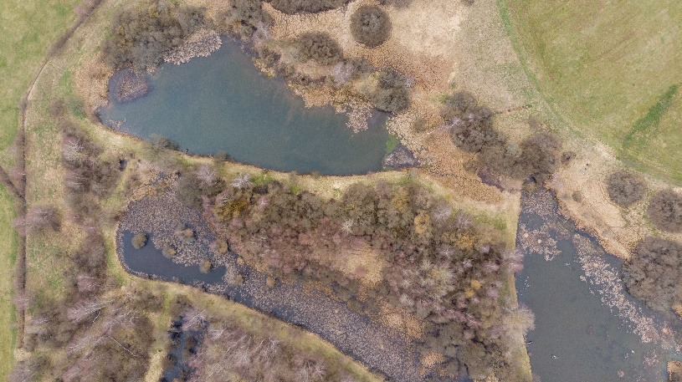
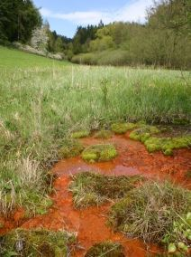
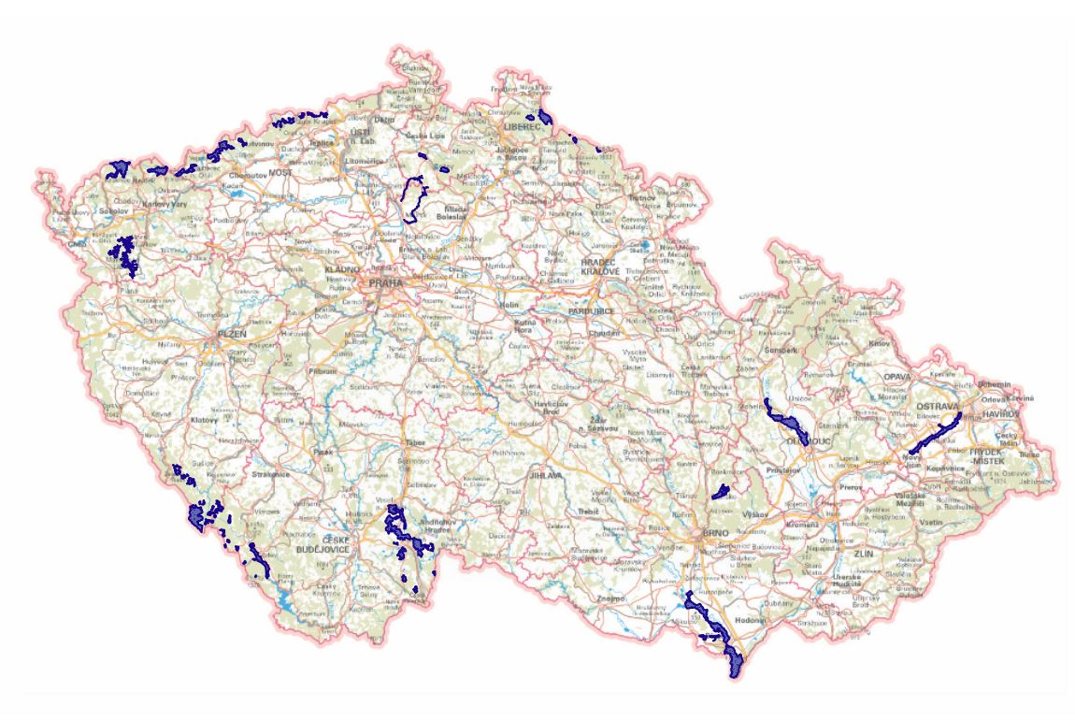
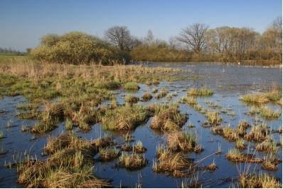
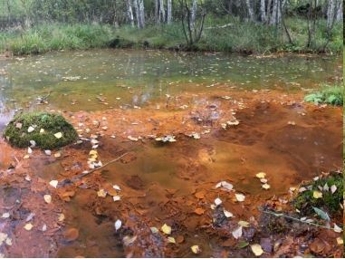
Legislativní aspekty využívání rybníků
RAMSAR v České republice
RS01 Šumavská rašeliniště (10 224,539 ha rok zapsání do seznamu: 1990)
RS02 Třeboňské rybníky (9 623,674 ha rok zapsání do seznamu: 1990)
RS03 Novozámecký a Břehyňský rybník (927,150 ha rok zapsání do seznamu: 1990)
RS04 Lednické rybníky (690,960 ha rok zapsání do seznamu: 1990)
RS05 Litovelské Pomoraví (6 194,278 ha rok zapsání do seznamu: 1993)
RS06 Poodří (4 427,356 ha rok zapsání do seznamu: 1993)
RS07 Krkonošská rašeliniště (250,692 ha rok zapsání do seznamu: 1993)
RS08 Třeboňská rašeliniště (1 051,226 ha rok zapsání do seznamu: 1993)
RS09 Mokřady dolního Podyjí (11 524,851 ha rok zapsání do seznamu: 1993)
RS10 Mokřady Liběchovky a Pšovky (361,041 ha rok zapsání do seznamu: 1998)
RS11 Podzemní Punkva (1 571,620 ha rok zapsání do seznamu: 2004)
RS12 Krušnohorská rašeliniště (11 223,830 ha rok zapsání do seznamu: 2006)
RS13 Horní Jizera (2 302,909 ha rok zapsání do seznamu: 2012)
RS14 Pramenné vývěry a rašeliniště Slavkovského lesa (3 202,344 ha rok zapsání do seznamu: 2012)

Slide 10
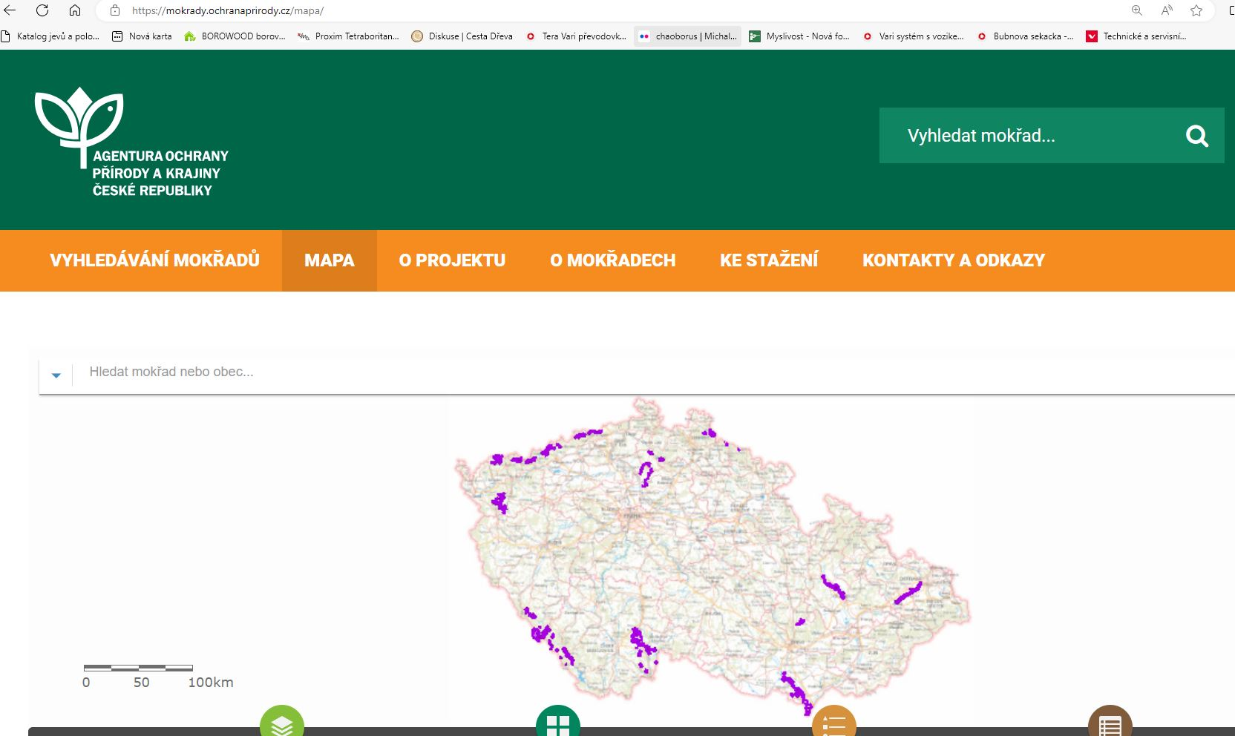
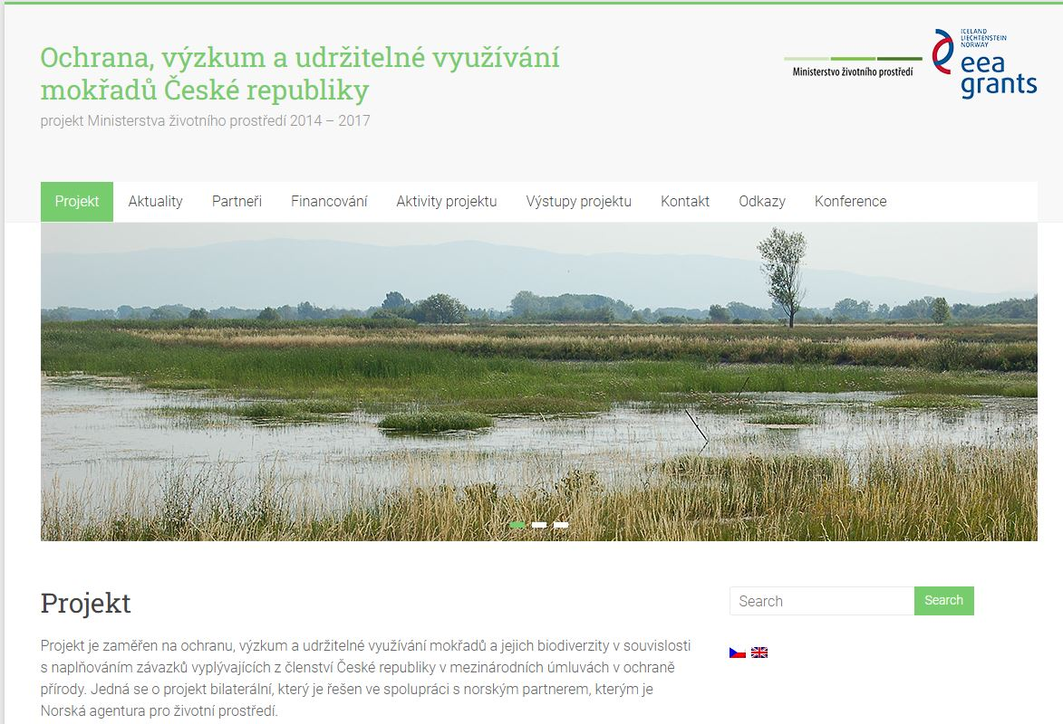

Legislativní aspekty využívání rybníků
RAMSAR - Projekt
https://mokrady.ochranaprirody.cz/

Slide 11
Legislativní aspekty využívání rybníků
legislativní limity OP dané konkrétními podmínkami lokality rybníka
Obecné, vycházející ze základních zákonných limitů, především § 4 ZOPK
Konkrétní, vycházející z koncepčních dokumentů, zákona nebo rozhodnutí OOP
VÝZNAMNÝ KRAJINNÝ PRVEK
ZVLÁŠTNÍ STATUT
§ 4 ZOPK Významné krajinné prvky jsou chráněny před poškozováním a ničením. Využívají se pouze tak, aby nebyla narušena jejich obnova a nedošlo k ohrožení nebo oslabení jejich stabilizační funkce. …
ÚSES
VZCHÚ (I. a II. zóna)
MZCHÚ
NATURA 2000
Obecná ochrana rostlin a živočichů
ZCHD
Volně žijící ptáci

Slide 12
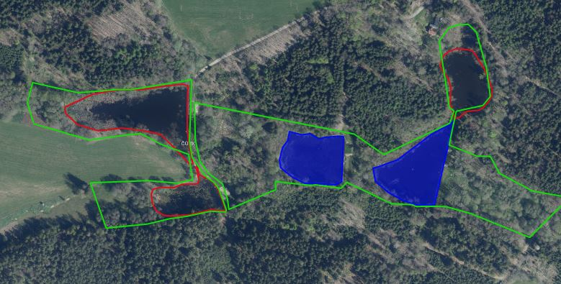
Legislativní aspekty využívání rybníků
Příklad konkrétních limitů z projektu RAGO
lokalita PR U Sedmi rybníků, EVL: T. cristatus
Prostřední r.
Prázdný r.
VÝZNAMNÝ KRAJINNÝ PRVEK
ÚSES
Konkrétní legislativní limity OP:
VZCHÚ
MZCHÚ
NATURA 2000
ZCHD
Volně žijící ptáci

Slide 13
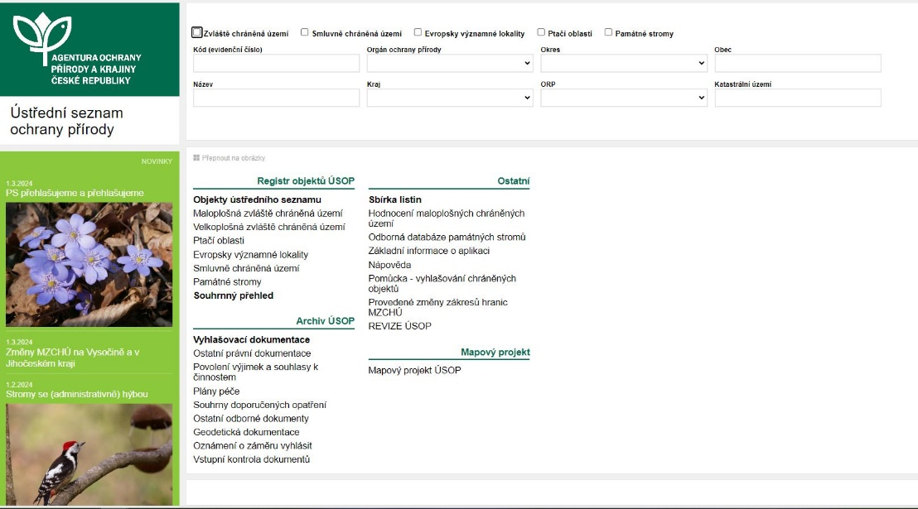
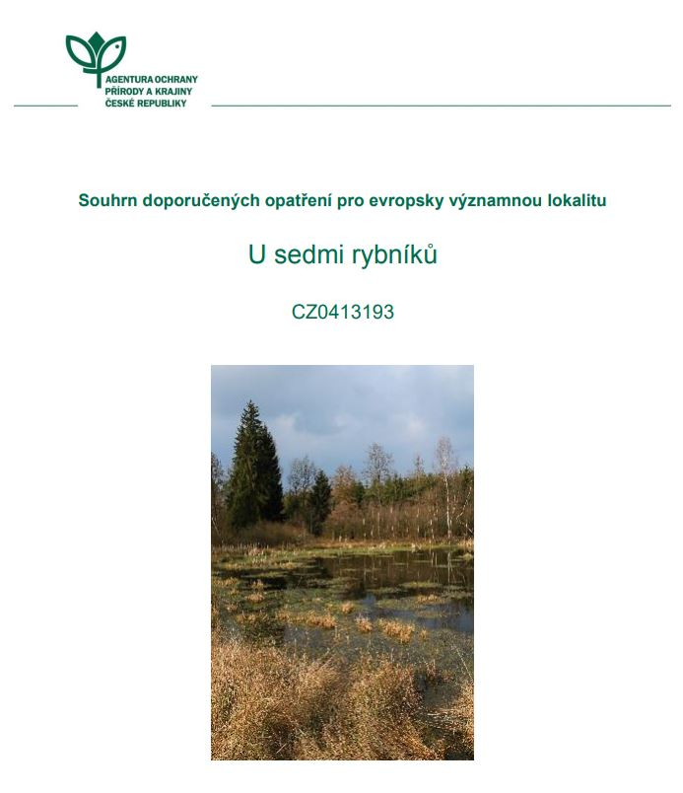
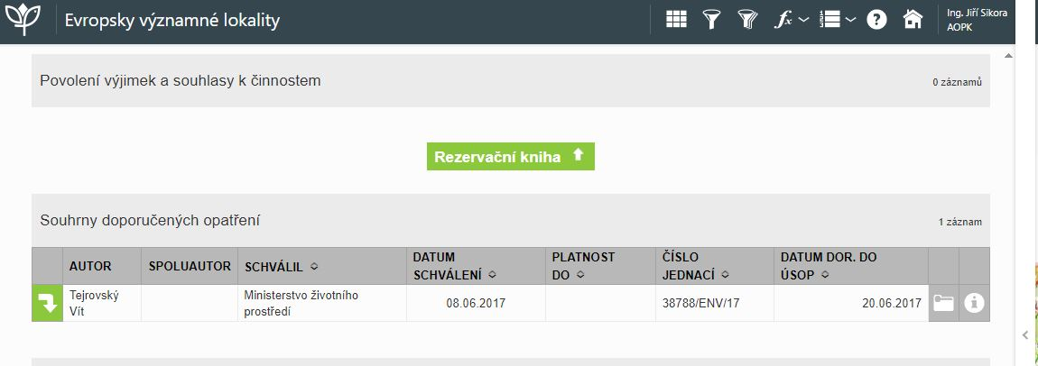
Legislativní aspekty využívání rybníků
Hospodaření v lokalitách se zvláštním ochranným statutem
Maloplošně zvláště chráněná území – Vyhlašovací dokumentace + Plány péče
Evropsky významné lokality (Ptačí oblasti) – Soubory doporučených opatření
Nutná kooperace stran HOSPODÁŘ OOP – zpětná vazba!
O co v prvé řadě šlo? Projekt přispívá k naplňování cílů v ochraně přírody hledáním vhodných principů a managementů pro zásadní koncepční dokumenty v OOP, zároveň se podmínkami nastavenými v SDO a Plánech péče v projektu musel řídit a podrobit je tak i vnitřní kritice (amur, výše obsádek, dravé ryby, problémy s invazními druhy, iniciacemi po revitalizacích…).

Slide 14
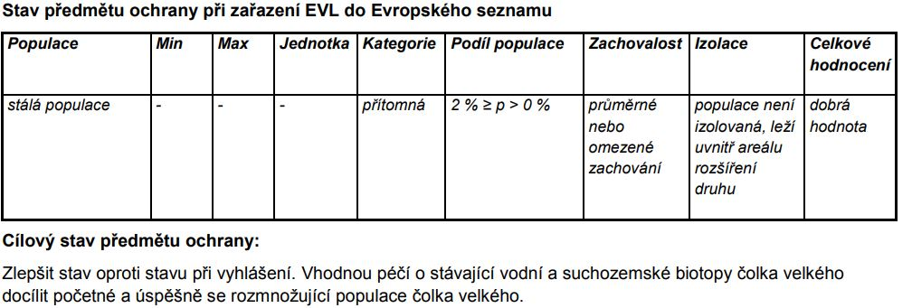
Legislativní aspekty využívání rybníků
Hospodaření v lokalitách se zvláštním ochranným statutem
Ukázka ze Souboru doporučených opatření

Slide 15
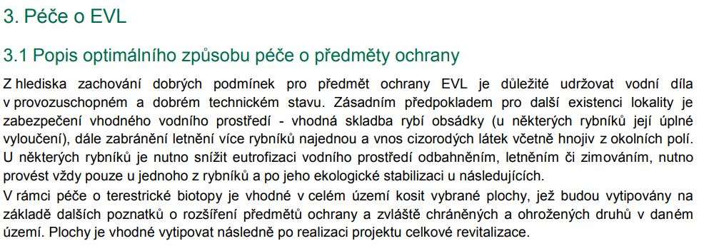
Legislativní aspekty využívání rybníků
Hospodaření v lokalitách se zvláštním ochranným statutem
Ukázka ze Souboru doporučených opatření

Slide 16
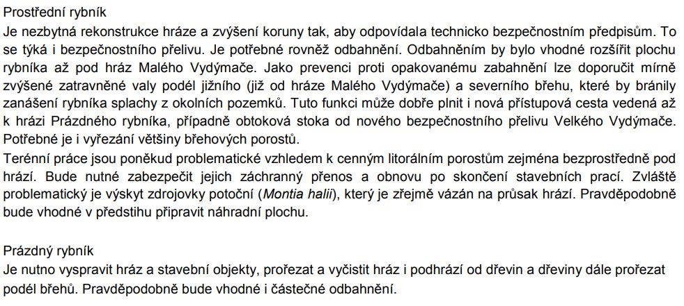
Legislativní aspekty využívání rybníků
Hospodaření v lokalitách se zvláštním ochranným statutem
Ukázka ze Souboru doporučených opatření

Slide 17
Legislativní aspekty využívání rybníků
Mimoprodukční funkce
Rybníky mají mimo své (většinou produkční) hlavní funkce, další poměrně složité a komplexní úlohy
= plní ekosystémové služby
Dle § 3 odst. 3 zákona o rybářství - Rybníkářství může být omezeno, jen stanoví-li tak zvláštní právní předpis – např. ZOPK
Dle § 2 odst. 2 i) ZOPK ochrana přírody podle ZOPK se zajišťuje zejména ovlivňováním vodního hospodaření v krajině s cílem udržovat přirozené podmínky pro život vodních a mokřadních ekosystémů při zachování přirozeného charakteru a přírodě blízkého vzhledu vodních toků a ploch a mokřadů,
Ekosystémové služby jsou tak veřejným zájmem chráněný zákonem (minimálně vždy na základní úrovni vycházející z § 3 ZOPK)
Mimoprodukčními funkcemi rybníků z pohledu OOP: (významná je míra hospodářského zatížení a tedy intenzifikace chovu):
jsou biotopem specifických společenstev a jinde se nevyskytujících nebo vzácných druhů rostlin, živočichů, hub, mikroorganismů – podpora biodiverzity
mají ekostabilizační funkci (o to více) v méně stabilních anebo narušených částech krajiny
se podílejí na koloběhu vody v přírodě, udržují vodu v krajině, příznivě ovlivňují podnebí výparem, zmírňují výkyvy a klimatické změny

Slide 18
Legislativní aspekty využívání rybníků
Nástroje k částečné kompenzaci újem a nebo škod
ÚJMA: § 58 odst. 2 ZOPK: Je zaveden systém refundace vyplácením újem za ztížení zemědělského (lesnického) hospodaření v důsledku omezení plynoucí z důvodu ochrany přírody a krajiny.
…vznikne li nebo trvá v důsledku omezení vyplývajícího z části třetí až páté tohoto zákona včetně prováděcích právních předpisů nebo rozhodnutí vydaného na jejich základě a nebo z omezení vyplývajícího z opatření v plánech systémů ekologické stability krajiny podle § 4 odst. 1 (vlastníku/nájemci) újma, má nárok na její finanční náhradu…
VÝZNAMNÝ KRAJINNÝ PRVEK II.
ÚSES II.
Volně žijící ptáci II.
VZCHÚ III.
MZCHÚ III.
NATURA 2000 IV.
ZCHD V.

Slide 19
Legislativní aspekty využívání rybníků
Nástroje k částečné kompenzaci újem a nebo škod
ŠKODA: způsobená škoda vybraným zvláště chráněným živočichem, můžete za podmínek stanovených zákonem č. 115/2000 Sb. , o poskytování náhrad škod způsobených vybranými zvláště chráněnými živočichy uplatnit u příslušného orgánu nárok na její náhradu.
Způsobenou škodu lze hradit u těchto vybraných zvláště chráněných živočichů:
bobr evropský
vydra říční
los evropský
medvěd hnědý
rys ostrovid
vlk
Dále se hradí také škoda způsobená kormoránem velkým (není již ZCHD)
Náhradu škody na rybách lze poskytnout, jen pokud byla škoda způsobena kormoránem velkým nebo vydrou říční!
Výše škody způsobené na rybách vydrou říční nebo kormoránem velkým se prokazuje znaleckým posudkem. Způsob výpočtu výše škody v ostatních případech stanoví vyhláška č. 126/2021 Sb.

Slide 20
Legislativní aspekty využívání rybníků
Nástroje k částečné kompenzaci újem a nebo škod
DOTACE: Podpora mimoprodukčních funkcí rybníků z jiných titulů - MZe
Účel dotace = Částečná kompenzace rybářským subjektům za újmy vzniklé zajišťováním vodohospodářských a celospolečenských funkcí rybníků
rybník nad 5 ha – mnoho ekosystémově a druhově cenných malých nádrží toto nemůže uplatnit
Nařízené vodohospodářské funkce
akumulace vody v krajině,
retenční účinek při povodních,
zajišťování sportovních a rekreačních účelů,
zlepšování jakosti povrchových vod svými dočišťovacími účinky.
b) Péče o rybniční fond ve veřejném zájmu:
odstraňování sedimentu z loviště.
c) Nařízená péče rozhodnutím orgánů ochrany přírody:
zachování přirozeného litorálního pásma a mokřadů,
omezení vysazování amura orgány ochrany přírody,
omezení krmení ryb krmnými směsmi a ostatními krmivy,
omezení aplikace minerálních a organických hnojiv,
další omezení na základě rozhodnutí orgánů ochrany přírody.

Slide 21
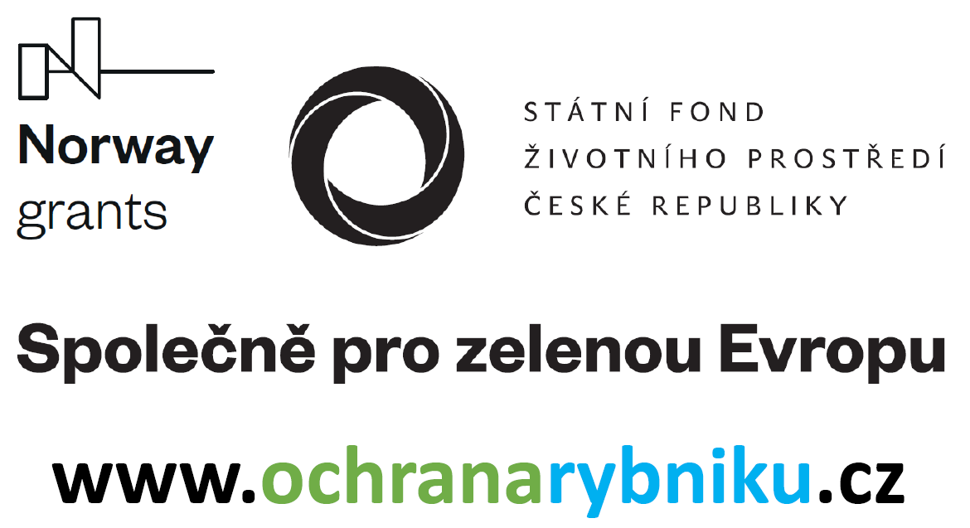
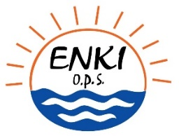


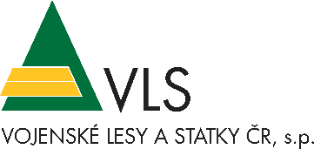


Děkuji Vám za pozornost
Kontakt: Ing. Jiří Sikora, jiri.sikora@nature.cz; tel.: 702 004 954
Děkujeme za podporu
Partneři projektu
Děkujeme za propůjčení lokalit

